Slide 1
20230306

Slide 2
이번 주 진행 상황
1. Discovery 분석
2. Discovery 구현

Slide 3
oneM2M
Discovery 분석
Discovery = Filter Criteria w/ Filter Usage

Slide 4
oneM2M
Discovery 분석
Discovery related Procedures (TS0004 7.3.3.14)
  Filter Usage
    Discovery Criteria
      initiated by a Retrieve request with filterUsage configured as "Discovery"
    Conditional Retrieval <= Default
    IPE On-demand Discovery
      initiated by a Retrieve request with filterUsage configured as "IPE On-demand Discovery"
    Discovery based operation
      initiated by Create, Update or Delete requests with filterUsage configured as "Discovery-based Operation".

Slide 5
oneM2M
Discovery 분석
Discovery Procedure (TS0004 7.3.3.14)
  1) Attribute ‘to’ 의 자녀부터 탐색 시작
    to가 존재하지 않을경우 Not Found
  2) Child/descendent resources를 Filter Criteria에 맞는지 확인
  - registrationStatus attr은 무시
  - 탐색 범위는 Filter Criteria의 level과 offset에 기반함
  - level : Resource Tree의 depth(to부터 시작)를 lvl attr의 값까지 탐색함
  - offset : lim으로 truncated된 경우 offset 에 설정된 만큼 무시
  3) applyRelativePath
  Filter Usage Discovery와 Discovery-based Operation은 applyRelativePath(arp)가 존재한다면, 부합하는 각각의 리소스의 relative path의 끝에 append함. match된 resource는 제거되고, relativePath에 존재하는 리소스로 변경됨(해당 리소스는 Filter Criteria 적용X)

Slide 6
oneM2M
Discovery 분석
Discovery Procedure (TS0004 7.3.3.14)
  4) Discover privilege가 없을 경우 해당 리소스 Exclude
  5) filter Usage가 IPE On-demand Discovery인 경우
  6) Maximum Permitted number of resource 이상인 경우 잘라냄
  - Maximum은 Filter Criteria의 limit 또는 Hosting CSE 에 설정된 정책에 따라 설정

Slide 7
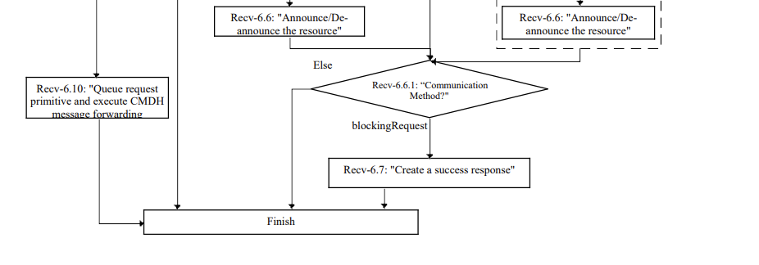
oneM2M
Discovery 분석
Discovery Procedure (TS0004 7.3.3.14)
  FU 가 Discovery, IPE On-demand Discovery 인 경우 Recv-6.6.1에 따라 Response

Slide 8
oneM2M
Discovery 분석
Discovery Procedure (TS0004 7.3.3.14)
  match된 게 없는 경우
  Result Content 이 설정되지 않았다면 기본 Result Content 는 Discovery result resource
    빈 m2m:URIList(uril) 리턴
  Result Content 가 “child resource references”인 경우 m2m:resourceRefList를 리턴한다.
    m2m:rrl
  만약 resource set이 MAX RESOURCE COUNT에 따라 truncated 된 경우 response는 Content Status를 Partial_content로 set하고, Content Offset을 리턴해서 Originator가 이후를 탐색할 수 있게 한다.
  filter Usage가 Discovery-based Operation이고, Resource set이 truncated된 경우
    reject : DISCOVERY_LIMIT_EXCEEDED

Slide 9
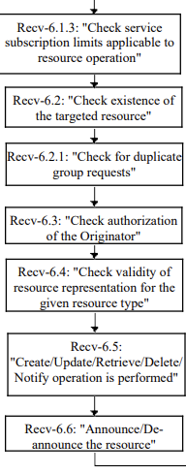
oneM2M
Discovery 분석
Discovery Procedure (TS0004 7.3.3.14)
  limit 되지 않은 경우
    Recv-6.2.1 ~ Recv-6.6을 진행.
    Recv-6.6.1 ~ Response

Slide 10
oneM2M
Discovery 분석
Discovery Procedure (TS0004 7.3.3.14)
  Successful Response의 경우
    Result Content 가 Discovery Result resource reference가 아닌 경우
      각각의 primitives가 aggregate되어 response primitive로 response함
      fopt의 m2m:rsp{m2m:agr:{}} 형태와 유사할 것
    Result Content가 Discovery Result resource reference인 경우
      resource reference만 담아서 m2m:uril:{} 리턴

Slide 11
oneM2M
Discovery 분석
https://www.notion.so/Discovery-834779c19b4f4e5a96cda83cd1621fb2?pvs=4

Slide 12
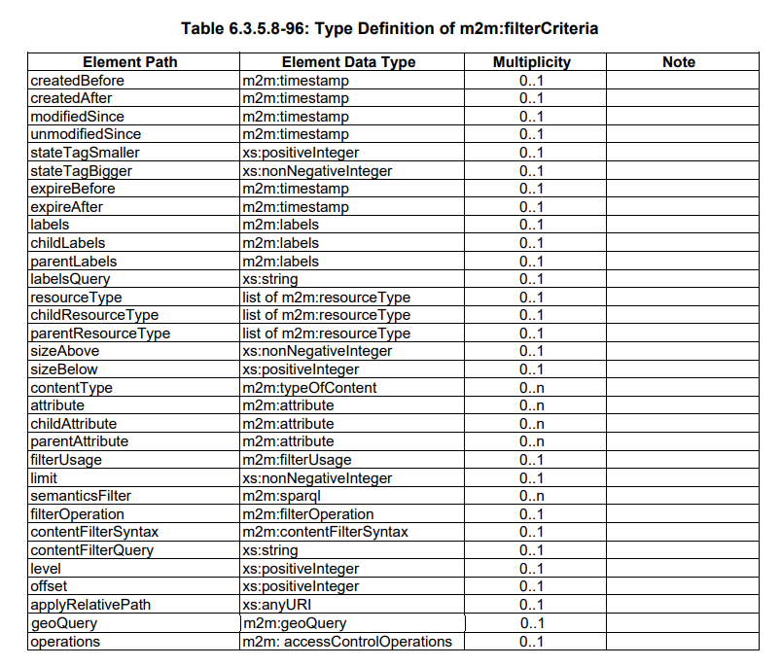

Slide 13
Discovery 구조
Discovery 구현
HTTP/MQTT RECV
fu가 1이면 OP를 OP_Discovery로 설정, Filter Criteria Validation 진행
Parse Filter Criteria를 통해 FilterCriteria 구조체 형성
route => discover_ ...
fc_scan_resource_tree
Resource_Tree를 순회하는 재귀함수
인자로 주어진 RTNode 하위의 모든 Node를 순회한다
isresourceAptFC
주어진 RTNode 가 Filter Criteria에 부합하는지 검증하는 함수
해당 함수 내부에 각각의 Filter Attribute에 대한 확인 루틴이 있다.

Slide 14
Discovery 구조
Discovery 구현
CIN의 경우..
scan_resource_tree로 들어온 RTNode가 CNT인 경우, DB에서 CIN을 꺼내와서 scan 후 삭제

Slide 15
oneM2M
Discovery 구현 현황
총 ATTR : 30개
"crb", "cra", "ms", "us", "sts", "stb", "exb", "exa", "lbl", "lbq", "ty", "chty", "pty", "sza", "szb", "cty", "atr", "catr", "patr", "fu", "lim", "smf", "fo", "cfs", "cfq", "lvl", "ofst", "arp", "gq", "ops“
구현된 ATTR: 18개
"crb", "cra", "ms", "us", "sts", "stb", "exb", "exa", "ty", "chty", "pty", "sza", "szb", "fu", "lim", "fo", "lvl", "arp“
미구현 ATTR: 12개
“lbl”, “clbl”, “palb”, “lbq” “atr”, “catr”, “patr”, "cty", “cfs”, "cfq“, “ops”, “gq”

Slide 16
oneM2M
Discovery 구현 현황
미구현 ATTR: 12개
“lbl”, “clbl”, “palb”, “lbq” “atr”, “catr”, “patr”, "cty", “cfs”, "cfq“, “ops”, “gq”
lbl, clbl, palb, atr, catr, part, ops 예정
cfs, cfq 미정
- (TS0004 7.3.3.17.13)
- Content based discovery용 attr(사용법 :TS0001 - Annex J)
cty 미정
CIN에 contentInfo Attr미존재
gq, lbq :
Notes:
content based discovery: discovery operation for resources which is matched with the given condition regarding content attribute of <contentInstance>resource under specific <container>

Slide 17
oneM2M
Discovery 구현 현황
Test
기존에 검증용으로 사용하던 ACME test는 RCN을 적극적으로 사용
가능한 test 5개에 불과
Filter Criteria가 Cover하는 범위
Default인 Conditional Retreive 에도 적용?
Notes:
IPE

Slide 18
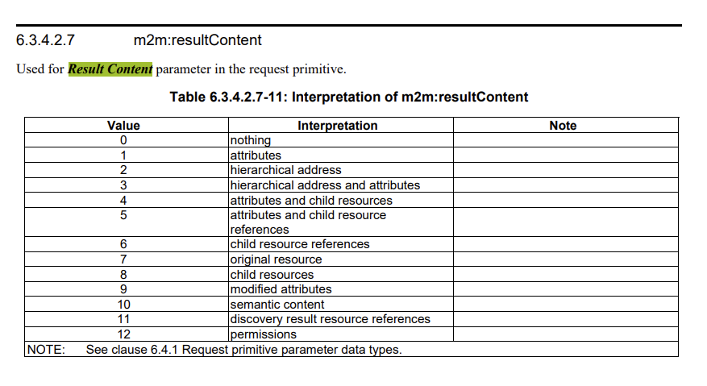
oneM2M
타 프로그램 구현
Mobius
  구현 미비
    rcn = 11이 default인데 rcn = 6일 때 11을 리턴 함

Slide 19
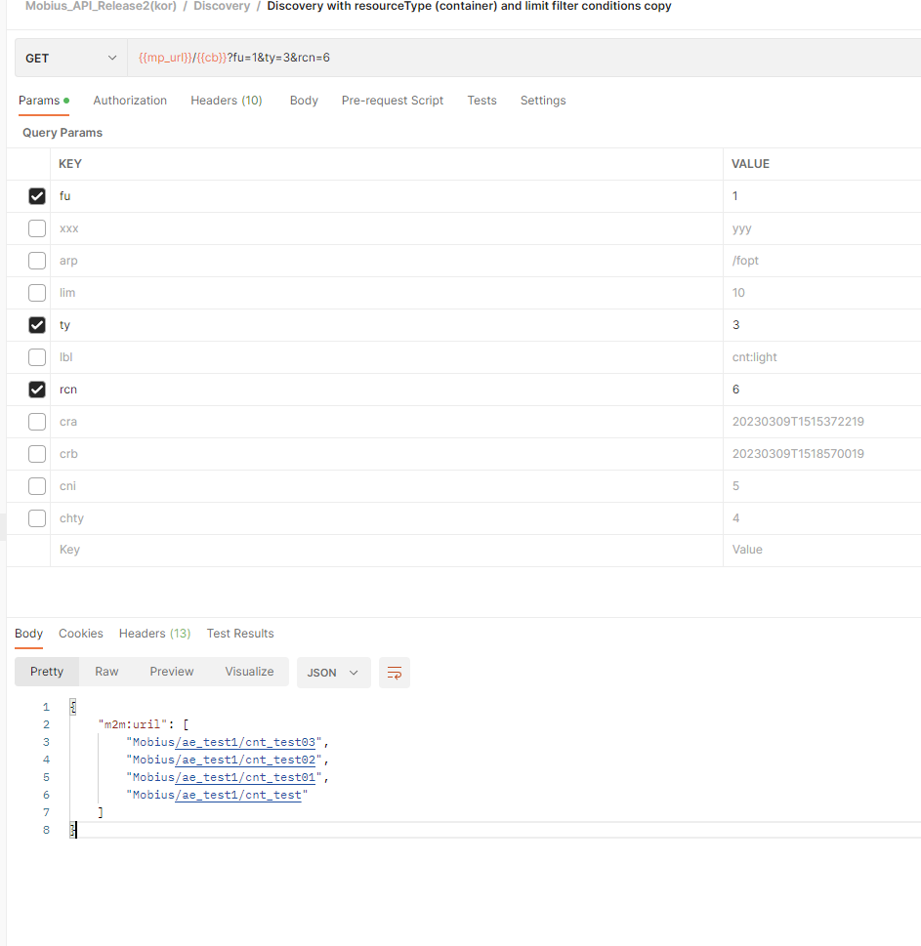
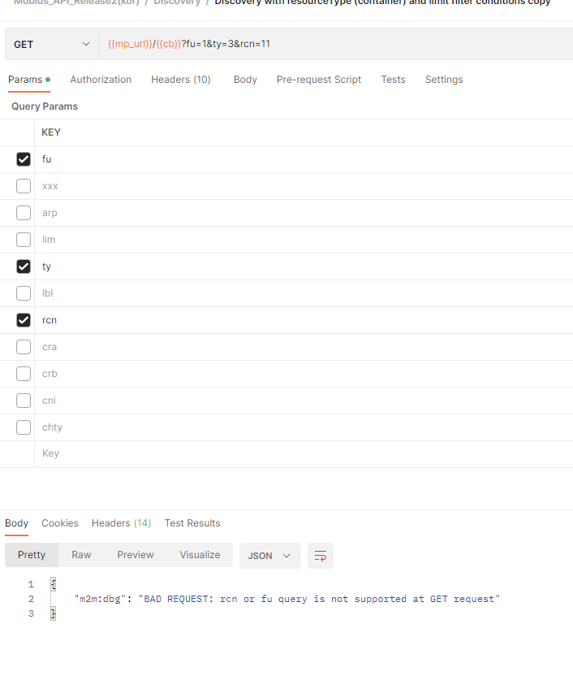
Mobius에 RCN=6으로 Request
Mobius에 RCN=11으로 Request

Slide 20
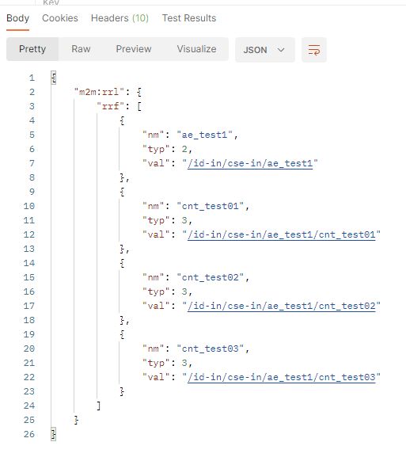
정상적인 경우 RCN =6의 response
(ACME)

Slide 21
oneM2M
타 프로그램 구현
ACME
  RCN과 FU간의 validation 존재
  RCN에 따른 Response Content 구현 확인
  일부 attr은 미구현 상태 (pty, chty, atr etc.)

Slide 22
Issue
바이너리 명 server -> tinyiotd 변경 makefile 수정으로 지원
log 파일 저장 기능 추가
Indent, newline 수정
configure 제작
group macp 적용
fopt시 ri 충돌

